Slide 1

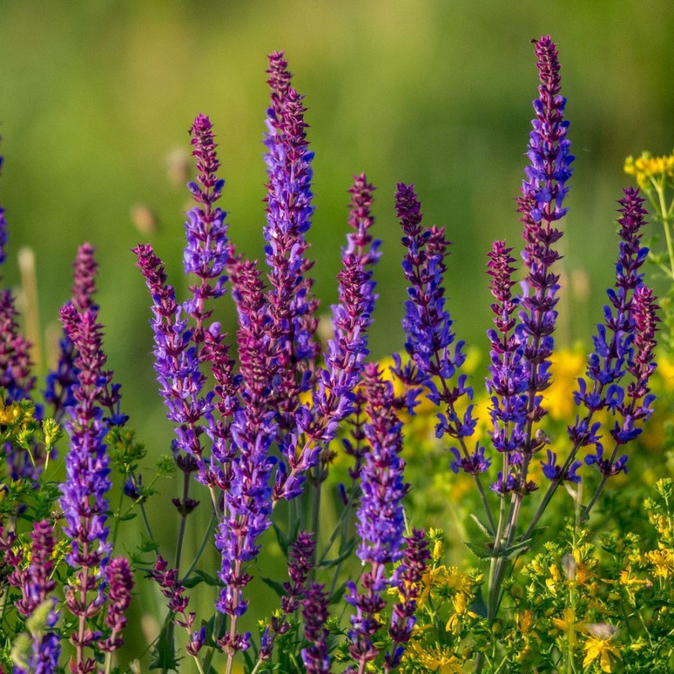







Создание крестьянско-фермерского хозяйства по выращиванию лекарственных растений
ОПИСАНИЕ ПРОЕКТА
Создание крестьянско-фермерского хозяйства по выращиванию лекарственных растений: ромашка лечебная, пустырник сердечный, календула, расторопша пятнистая, валериана лекарственная, эхинацея пурпурная, шалфей лекарственный, пижма.
ИНФРАСТРУКТУРА
Имеется земельный участок площадью
39,4 га. Рядом с участком находится источник электроснабжения от ВЛ-10кВ №2722 от ПС 35 кВ «Симоничи». Величина электрической мощности (без реконструкции) - 40 кВт.
МЕСТОНАХОЖДЕНИЕ
Лельчицкий район, вблизи д. Симоничская Рудня
ОБЪЕМ ИНВЕСТИЦИЙ
0,5 млн. долларов США
ПРОДУКЦИЯ
Лекарственные растения
ПРЕДЛОЖЕНИЕ ПО СОТРУДНИЧЕСТВУ:
1. Кредитное финансирование, займ
2. Иные формы сотрудничества
КОНТАКТЫ:
Лельчицкий районный исполнительный комитет
тел.: +375 (2355) 2-28-96
е-mail: lel-econom@lelchitsy.gov.by

